Slide 1
2D포트폴리오
기술문서
젤다의 전설 - 꿈꾸는섬 (GB)
-김용환

Slide 2
이동모션
벽충돌
맵이동
몬스터 이동
2. 플레이어 인벤토리
-인벤토리
-플레이어 스킬 사용
3. 플레이어 <-> 몬스터 충돌
플레이어 모션 별 충돌
플레이어 hp 감소 / 패배 이벤트 / 승리이벤트
4. 기타
포트폴리오 영상 주소
⊙대부분이 GIF 파일이라 PPT 파일로 보내 드립니다.

Slide 3
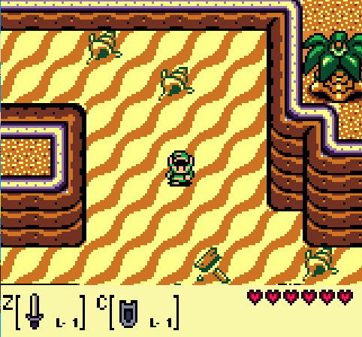
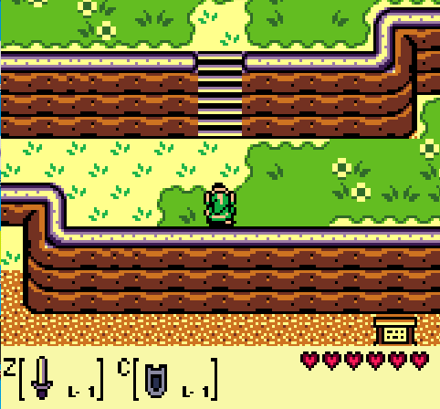
이동모션
-기본이동

Slide 4
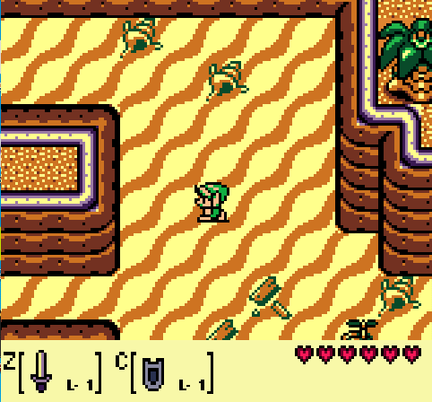
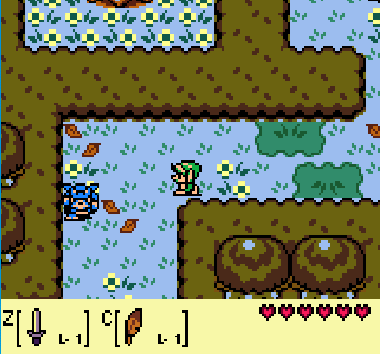
이동모션
-벽충돌

Slide 5
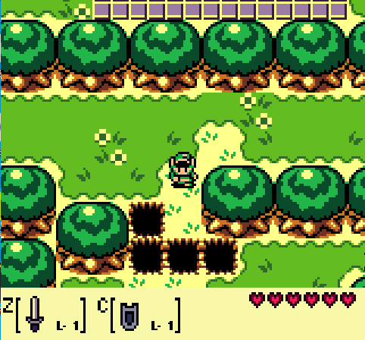
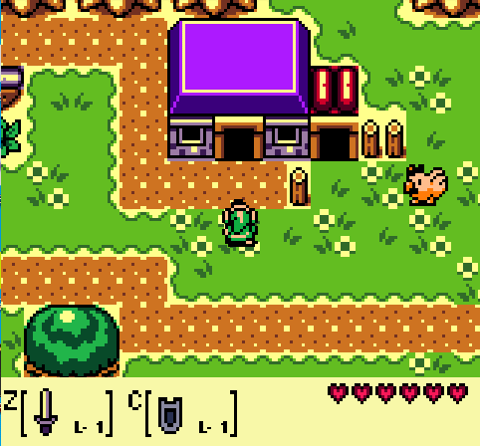
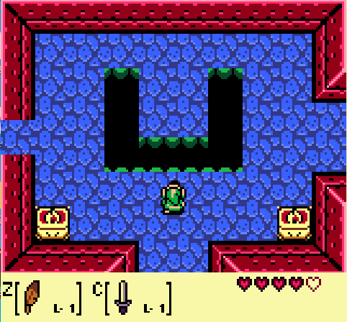
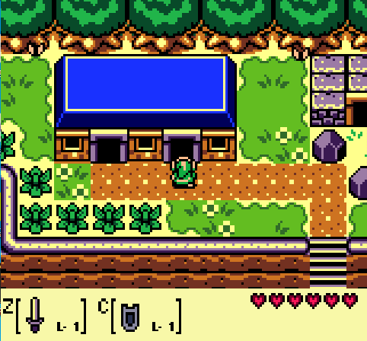
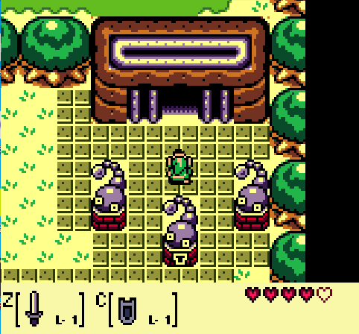
이동모션
-맵이동

Slide 6
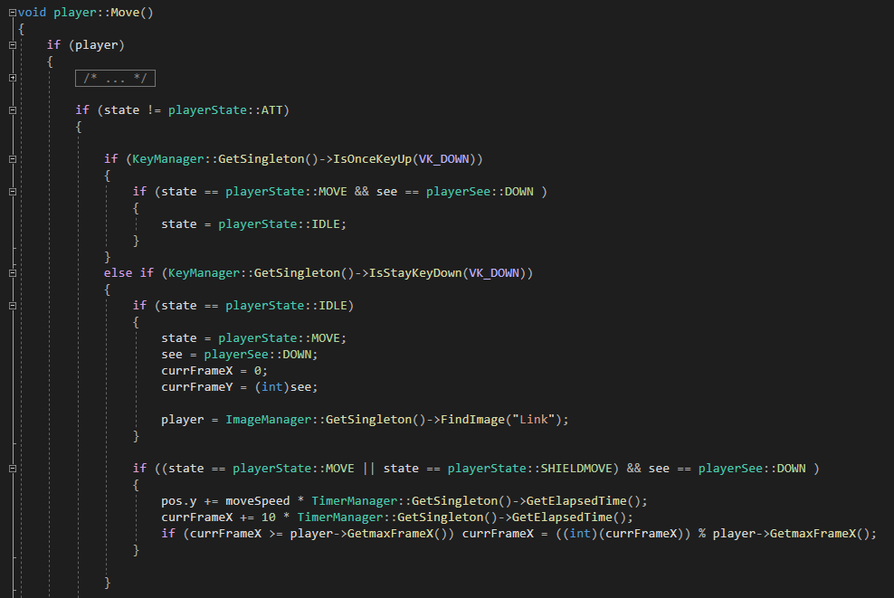
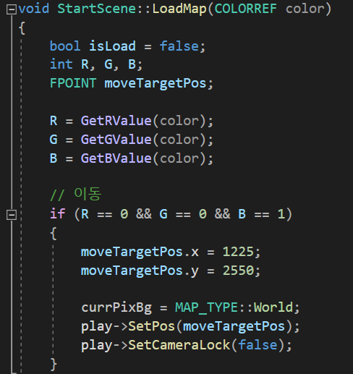
이동모션
플레이어의 이동
플레이어의 상태값과 바라보고있는 방향으로
특정 이미지를 랜더 하는 방식을 사용
플레이어 벽충돌
픽셀충돌 사용
특정 색상과 충돌시
플레이어 좌표 고정
플레이어의 맵이동
픽셀충돌로 이용
특정색상에 따라 플레이어 위치 변경 방식 사용
몬스터의 이동
몬스터의 상태값과
바라보고있는 방향으로
특정이미지를 랜더
바라보는 방향에 랜덤값을넣어 특정시간마다 몬스터 바라보는 방향으로 이동

Slide 7
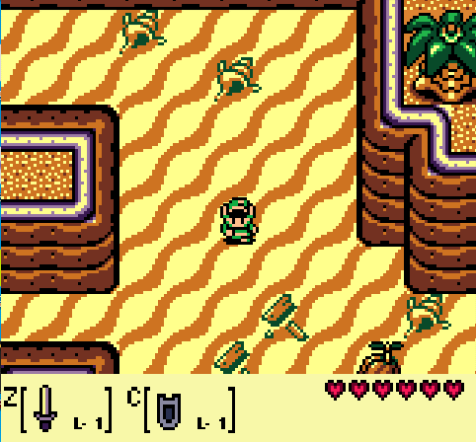
2. 인벤토리
-인벤토리

Slide 8
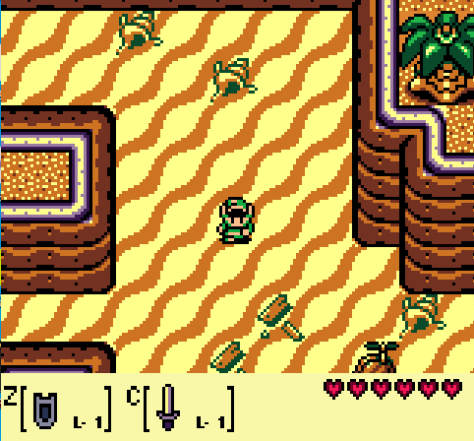
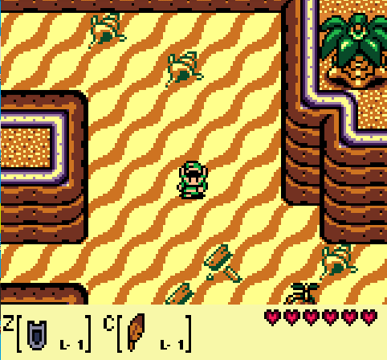
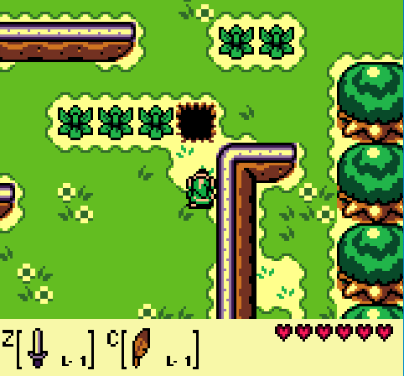
2. 인벤토리
-플레이어 스킬

Slide 9
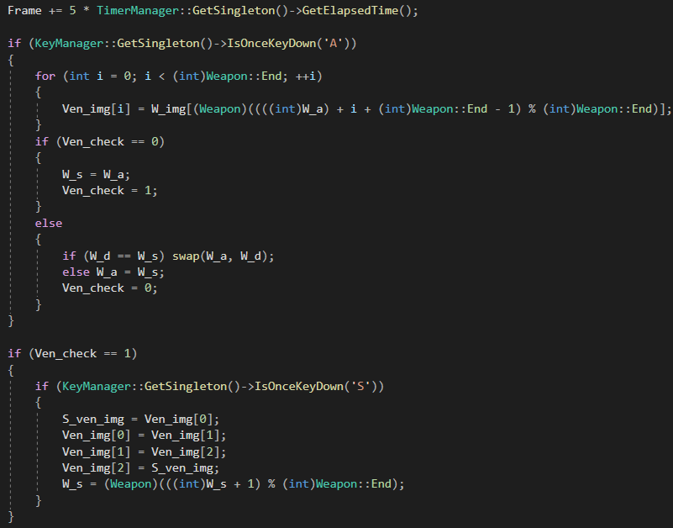
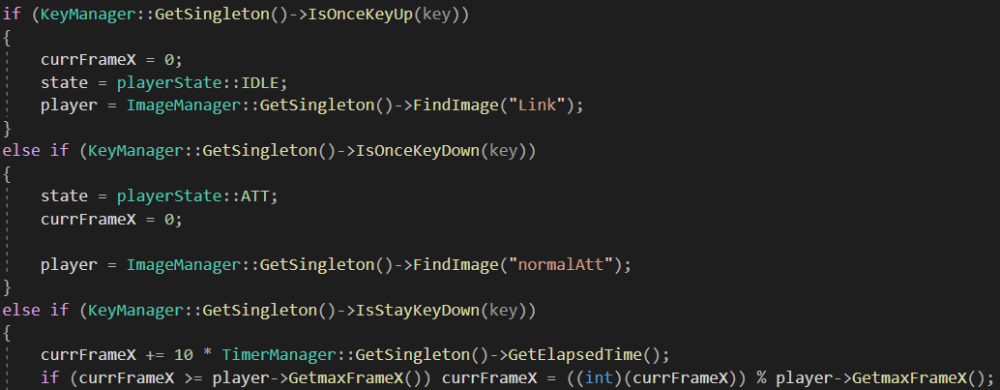
2. 인벤토리
인벤토리
인벤토리 안에서
현재 선택된 스킬 2종류와
저장되있는 스킬 1종류 를
스위칭 하는 방식을 선택
인벤토리
-플레이어 스킬
플레이어의 상태값 과 방향값으로 특정 이미지를 랜더 하는 방식을 선택

Slide 10
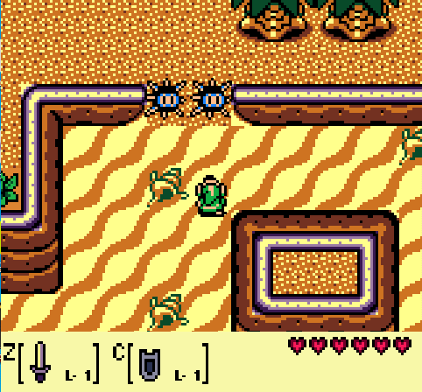
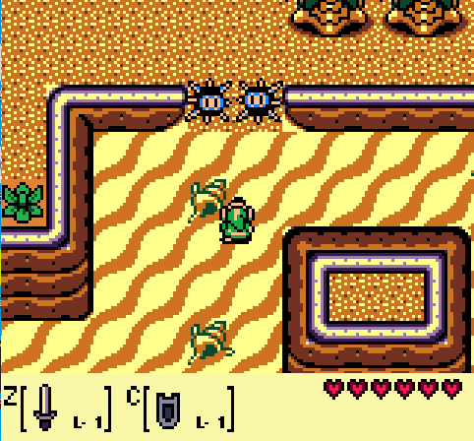
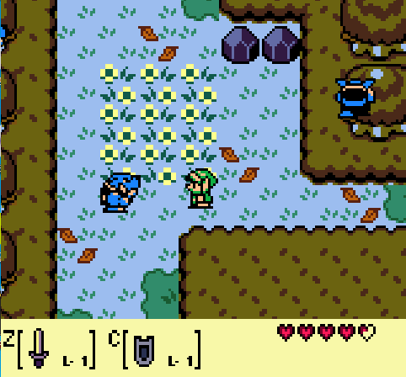
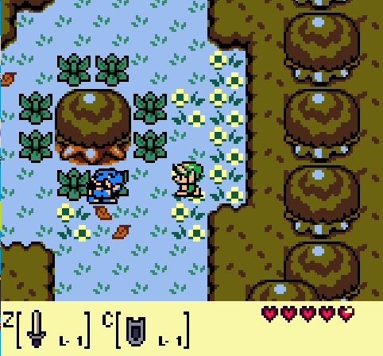
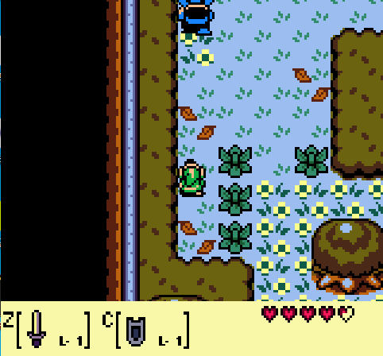
3. 플레이어 <-> 몬스터 충돌
-플레이어 모션 별 충돌

Slide 11
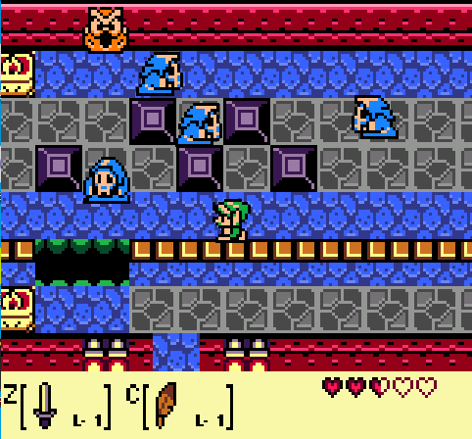
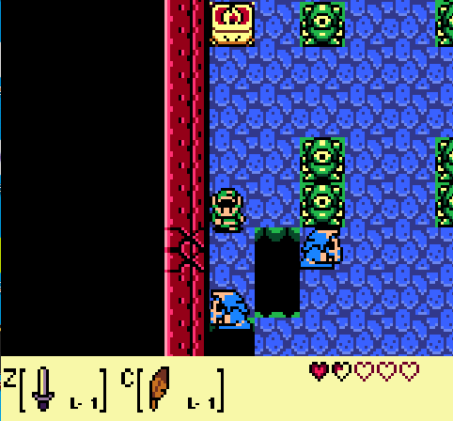
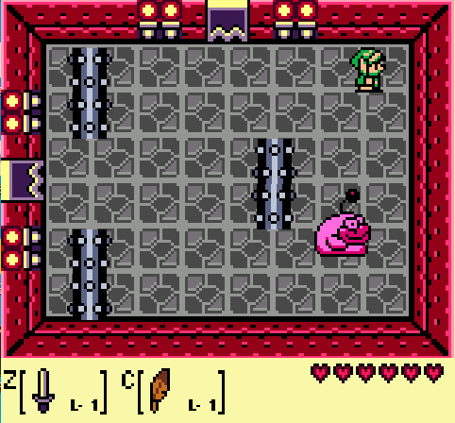
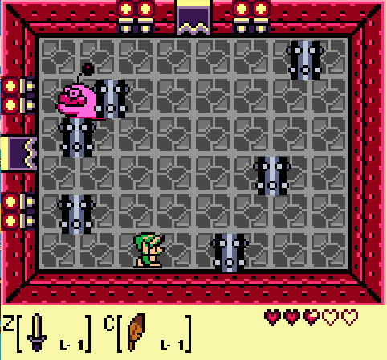
3. 플레이어 <-> 몬스터 충돌
-플레이어 모션 별 충돌

Slide 12
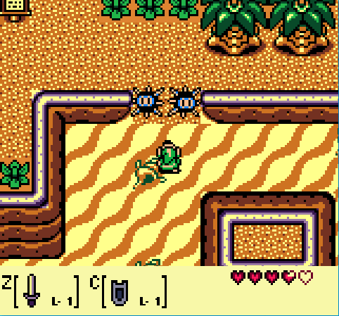
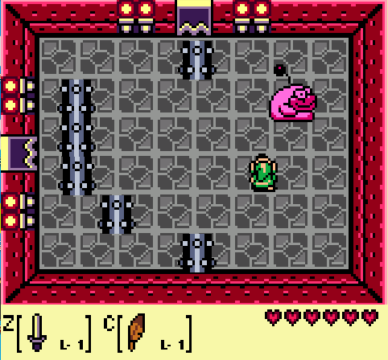
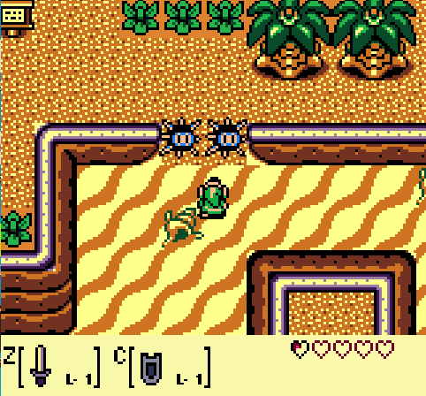
3. 플레이어 <-> 몬스터 충돌
-플레이어 hp 감소 / 패배 이벤트 / 승리이벤트

Slide 13
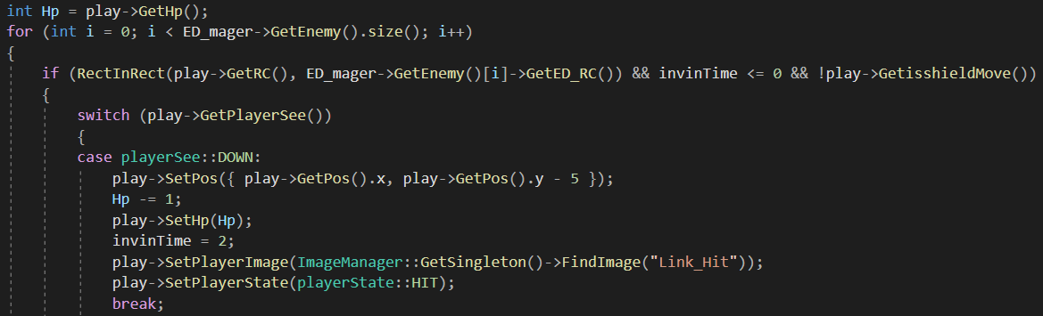
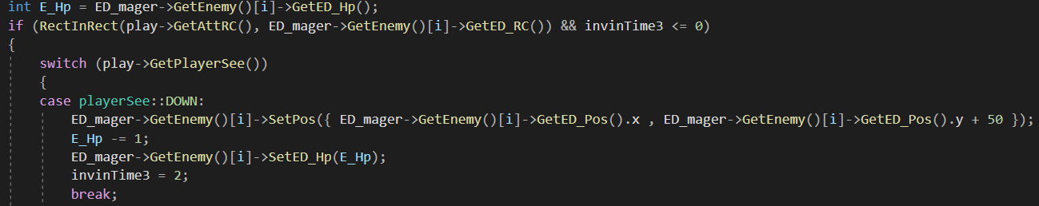
3. 플레이어 <-> 몬스터 충돌
일반 몬스터
플레이어<->몬스터 충돌
플레이어 와 몬스터의 렉트충돌 (렉트인렉트) 선택
플레이어히트 시 플레이어의 히트 이미지 출력
몬스터피히트 시 몬스터는 플레이어의 바라보는 방향으로 일정수치만큼 pos변경

Slide 14
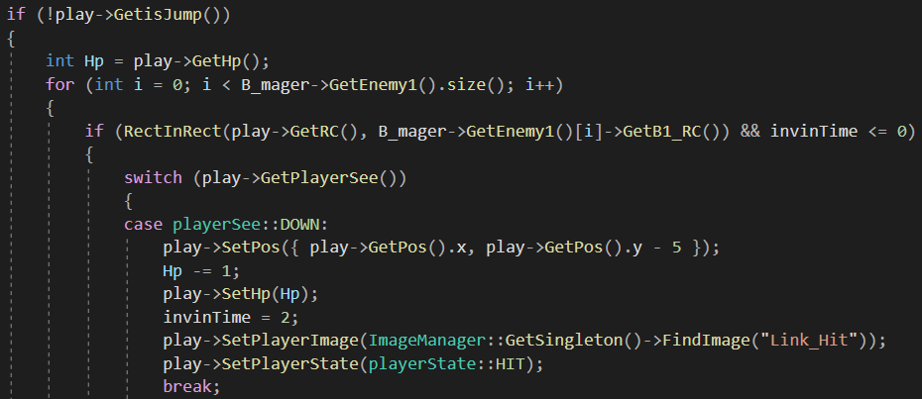
3. 플레이어 <-> 몬스터 충돌
보스 몬스터
플레이어<->보스 충돌
플레이어 와 몬스터의 렉트충돌 (렉트인렉트) 선택
플레이어히트 시 플레이어의 히트 이미지 출력
몬스터피히트 시 보스몬스터의 히트 이미지 출력
보스방의 방해물 은 플레이어가 타격 불가능 (플레이어의 점프스킬로 회피가능)

Slide 15
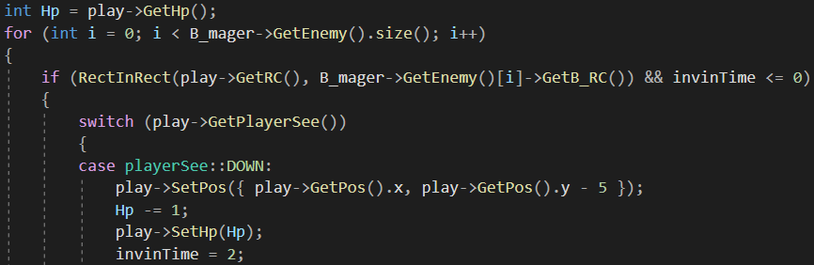
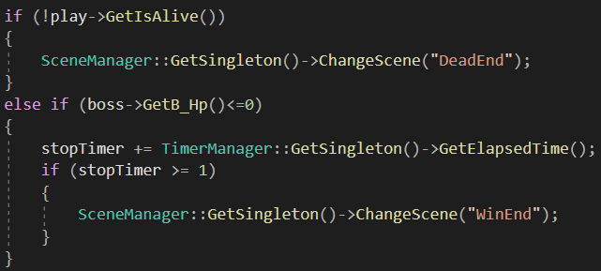
3. 플레이어 <-> 몬스터 충돌
-플레이어 hp 감소 / 패배 이벤트 / 승리이벤트
플레이어 Hp 감소
플레이어 히트시 플레이어의 현재 체력 이 감소
히트시 무적 시간 2초
무적시간동안 데미지 받지안음
이벤트
플레이어의 현재체력이 0과 같거나 작으면 플레이어 죽음
패배 이벤트 발생
보스의 현재체력이 0과 같거나 작으면 보스 죽음
승리 이벤트 발생

Slide 16
4. 기타
-포트폴리오 영상 주소
https://youtu.be/9hRzzq0FXwc

Slide 17
2D포트폴리오
기술문서
젤다의 전설 - 꿈꾸는섬 (GB)
-김용환
감사합니다.

